Slide 1



1
2
3
4
5
6
7
8
9
10
11
12
13
14
15
16
17
18
19
20
21
22
23
24
25
26
27
28
29
30
31
32
33
34
35
36

Slide 2

測驗時間：50分鐘
學生須知：
1. 本測驗卷共有兩部分：
甲部：第1至第30題
乙部：第31至第36題
2. 全部題目均須作答。
3. 把答案寫在答題紙上。
4. 在答題紙上填寫學生姓名、班別及學號。
5. 學生可利用本測驗卷的空白部分做算草，測驗完畢後無須將算草擦去。
6. 不准使用計算機。

Slide 3
甲部考核課題
乙部
範疇 | 題目 | 課題
數 | 1－14 | ➔小數、分數和百分數的互化 及大小比較 ➔小數乘法(5下) ➔分數四則混合計算(5下) ➔分數加減混合計算(5上) ➔整數四則混合計算(4下) ➔倍數和因數(4上) | ➔百分數的應用 ➔小數四則混合計算 ➔分數除法(5下) ➔分數乘法和加法(5上) ➔多位數(5上) ➔整數除法(4上)
圖形與 空間 | 15－20 | ➔軸對稱 ➔立體圖形(2上、5下) ➔圖形拼砌與分割(4上) | ➔圓的認識(5下) ➔八個方向(4上) ➔三角形(3下)
度量 | 21－26 | ➔速率 ➔圓周 ➔體積(5下) ➔面積(5上) | ➔不規則立體的體積 ➔周界(4下)
數據處理 | 27－29 | ➔折線圖 ➔複合棒形圖(5上) | ➔圓形圖 ➔棒形圖(4上)
代數 | 30 | ➔方程(5下、6下)

Slide 4
甲部
乙部考核課題
題號 | 學習重點 | 範疇 |  | 題號 | 學習重點 | 範疇
31(a) | ➔方程 | 代數 |  | 34(b) | ➔整數除法(4上) | 數
31(b) | ➔百分數的應用 | 數 |  | 35(a) | ➔八個方向(4上) | 圖形與空間
32(a)(b) | ➔複合棒形圖(5上) | 數據 處理 |  | 35(b) | ➔小數乘法(5下) | 數
33(a) | ➔分數加法(5上) | 數 |  | 35(c) | ➔倍數、整數除法(4上)
33(b) | ➔小數四則混合計算 |  |  | 36(a) | ➔圓周 | 度量
34(a) | ➔面積(5上) | 度量 |  | 36(b) | ➔立體圖形的截面(5下) | 圖形與空間

Slide 5
1.
某網店的會員人數取近似值至十萬位後為
300 000，以及取近似值至萬位後為250 000。
以下哪一項可能是該網店的會員人數？
A. 260 800 B. 257 900
C. 254 600 D. 248 500
[2分]
先分別將各選項取近似值至十萬位和萬位。
取近似值至十萬位
取近似值至萬位
A. 300 000
260 000
B. 300 000
260 000
C. 300 000
250 000
D. 200 000
250 000

Slide 6
2.
G的所有因數是：
1、5、23、G
以下哪一個是G的倍數？
A. 230 B. 125
C. 92 D. 46
[2分]
1×G = 5×23
G = 115
115的倍數是115、230、345、460……

Slide 7
M
16
3.
若把 化為百分數，該百分數會介乎56%和66%
之間。下列哪一個數可能是M的值？
A. 7 B. 9
C. 11 D. 13
[2分]
把各選項代入分數，化爲百分數後再比較大小。
7
16
9
16
A.
= 43.75%
B.
= 56.25%
11
16
13
16
C.
= 68.75%
D.
= 81.25%
43.75% < 56% < 56.25% < 66% < 68.75% < 81.25%

Slide 8
△
1
4.
如果 － = 0，那麼，△ = ？
12
4
A. 0 B. 1
C. 3 D. 4
△
1
－
= 0
[2分]
12
4
△
3
0
－
=
先通分
12
12
12
△－3
0
=
12
12
△－3 = 0
△ = 3

Slide 9
5.
子軒每天用去$23.5，由3月5日至3月18日，他
共用了多少？
A. $282 B. $305.5
C. $329 D. $352.5
[2分]
3月5日 | 3月6日 | 3月7日 | 3月8日 | 3月9日 | 3月10日 | 3月11日
3月12日 | 3月13日 | 3月14日 | 3月15日 | 3月16日 | 3月17日 | 3月18日
由3月5日至3月18日，共有14天。
他共用了：
23.5×14
= $329

Slide 10
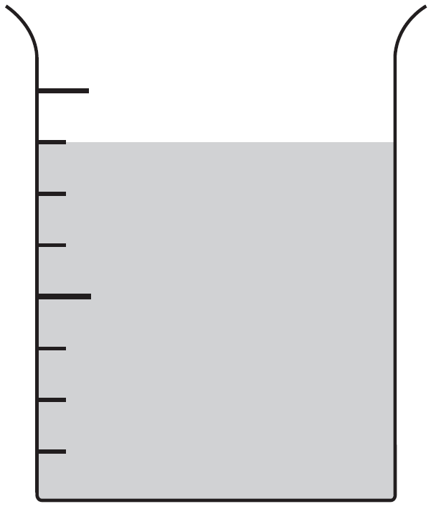
6.
在右圖，容器中有水多少？
A. 7L B. 7.5L
C. 8L D. 8.75L
[2分]
5L
7格
先找出每格代表多少升。
4格
每格代表(5÷4)L。
容器中有水：
5÷4×7
= 8.75(L)

Slide 11
7.
兩罐茶葉共重806g。如果從甲罐中取138g茶葉
放到乙罐，兩罐茶葉的重量便相等。乙罐茶葉原
來重多少？
A. 541g B. 472g
C. 403g D. 265g
[2分]
甲罐
138g
806g
乙罐
原來的重量
(806÷2)g
乙罐茶葉原來重：
806÷2－138
= 265(g)

Slide 12
8.
下列哪一項的值最小？
兩位小數
A. 154×0.49 B. 183×0.32
C. 15.4×49 D. 18.3×32
[2分]
兩位小數
一位小數
一位小數
先觀察式子，剔除部分選項。
計算餘下選項的結果，再比較：
選項A和C的計算結果的數字相同。
選項B和D的計算結果的數字相同。
A. 154×0.49
= 75.46
58.56 < 75.46
B. 183×0.32
= 58.56
數字相同時，兩位小數小於一位小數。
例如：4.12 < 41.2
選項C的結果較大，故剔除。
選項D的結果較大，故剔除。

Slide 13
1
20
9.
曉思上月的月薪是$8500，她本月加薪 。如
果本月她用月薪的 購買一部相機，這部相機
的售價是多少？
2
5
A. $425
B. $1780
C. $3400
D. $3570
上月
$8500
1
20
上月的
本月
1
20
曉思本月的月薪是：
8500×(1＋ )
[2分]
這部相機的售價是：
1
20
2
5
8500×(1＋ )
×
= $3570

Slide 14
1
2
1
8
1
4
10.
媽媽買了4 kg牛肉和2 kg豬肉，她用了3 kg
肉來做肉丸，還剩肉多少？
3
8
7
8
A. 3 kg B. 2 kg
C. 2 kg D. 2 kg
[2分]
3
4
3
8
剩下肉的重量 = 肉的總重量－用去的肉的重量
還剩肉：
1
2
1
8
1
4
3
8
4
＋2
－3
= 3
(kg)

Slide 15

3
4
7
10
11.
有水8 L，最多可注滿容量各是 L的杯子
多少個？
A. 10 B. 11
C. 12 D. 13
[2分]
O
3
4
7
10
1
2
8
÷
= 12
部分學生會誤以為水可注滿13個杯子。
最多可注滿12個杯子。

Slide 16
12.
力弘有30顆糖果，他將其中的20%送給子淇，
再將剩下部分的50%送給軒宇。力弘還有糖果
多少顆？
A. 15 B. 12
C. 9 D. 3
[2分]
送給子淇後餘下糖果：
30×(1－20%)
= 24(顆)
力弘還有糖果：
24×(1－50%)
= 12(顆)

Slide 17
13.
友誼廚具店
每個碗 $15.20 每購買一個碗，多送百潔布一塊。
這兩種方式都可獲得百潔布。
在友誼廚具店，顧客每消費滿$40可獲百潔布一塊。
樂怡買了6個碗，她共得百潔布多少塊？
O
A. 2 B. 3
C. 8 D. 9
購買6個碗，
多送6塊百潔布。
15.2×6
÷40
[2分]
= 2(塊)…$11.2
她共得百潔布：
消費的金額可獲得2塊百潔布。
只計算消費的金額可
獲得百潔布的數量。
2＋6 = 8(塊)

Slide 18
14.
筆盒每個售$25，筆記簿每本售$12.8。傑米有
$120，買了兩本筆記簿後，餘款最多可買筆盒
多少個？
A. 3 B. 4
C. 6 D. 7
[2分]
先找出餘款有多少。
(120－12.8×2)
÷25
= 3(盒)…$19.4
餘款最多可買3個筆盒。

Slide 19
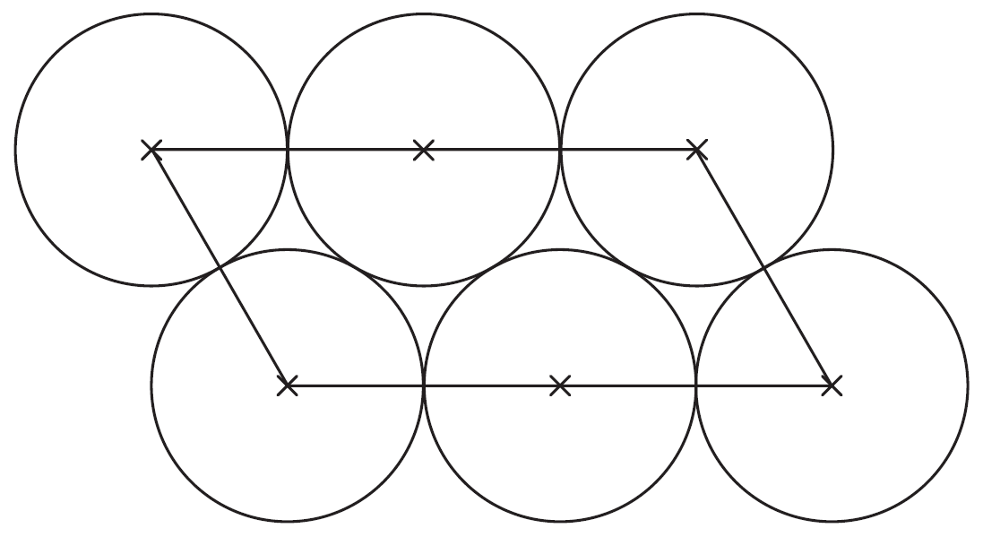
2條直徑
1條直徑
1條直徑
平行四邊形的周界等於
6條圓的直徑的長度。
2條直徑
15.
把六個大小相同的圓拼砌，並把所有圓心連成一
個平行四邊形，如上圖所示。如果每個圓的直徑
是9cm，平行四邊形的周界是多少？
A. 27cm B. 36cm
C. 54cm D. 63cm
9×6
= 54
[2分]

Slide 20
16.
4cm
4cm
4cm
4cm
4cm
3cm
3cm
3cm
3cm
6cm
同時使用以上五個圖形，可組成以下哪些圖形？
✗
I. 正方形 II. 三角形 III. 平行四邊形
✓
✓
3cm
3cm
A. 只有I及II
B. 只有II及III
C. 只有I及III
D. I、II及III
留意各邊的長度，嘗試拼出以上圖形。
[2分]
4cm
三角形
4cm
平行四邊形
長方形
6cm

Slide 21
17.
圖一是一個菱形。圖二是由一個菱形和四個大小
相同的正方形組成。它們都是軸對稱圖形。它們
有對稱軸多少條？
圖一 圖二
2條
2條
圖一 圖二
A. 1 1
B. 2 2
C. 2 4
D. 4 4
[2分]

Slide 22
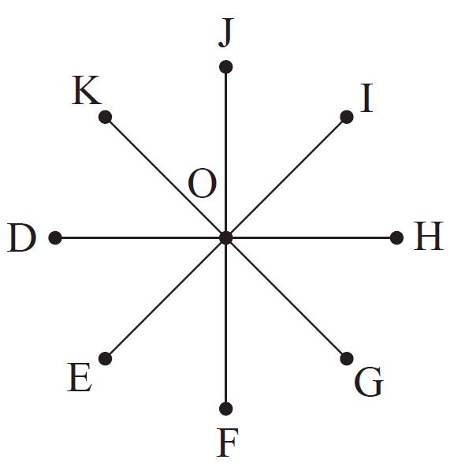
18.
如果I在E的西北方，G在K的
哪一方？
西
西北方
A. 西北 B. 西南
C. 東北 D. 東南
[2分]
南
北
東
G在K的東北方。

Slide 23
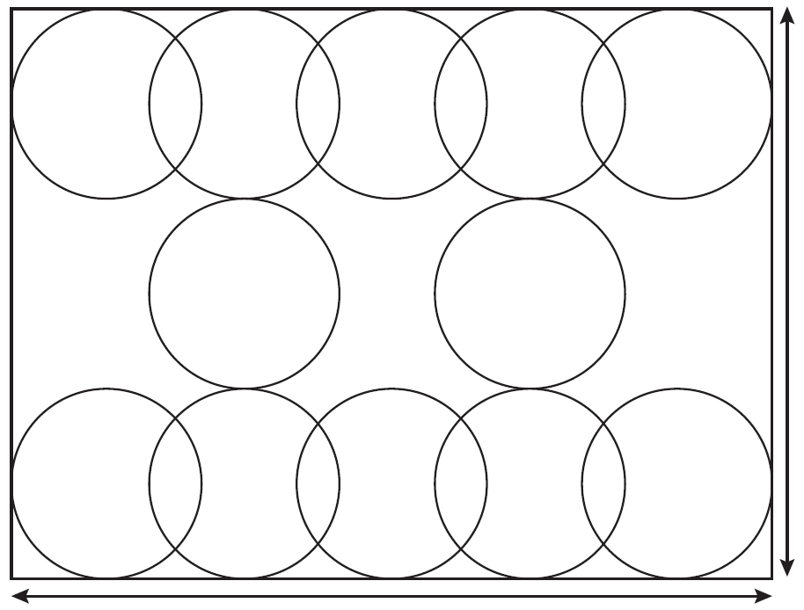
闊 = 圓的直徑× 3
15cm
圓的直徑是：
15÷3
= 5(cm)
20cm
19.
長方形內有12個大小相同的圓，如上圖所示。每
個圓的半徑是多少？
圓的半徑是：
5÷2
= 2.5(cm)
A. 5cm B. 4cm
C. 2.5cm D. 2cm
[2分]

Slide 24
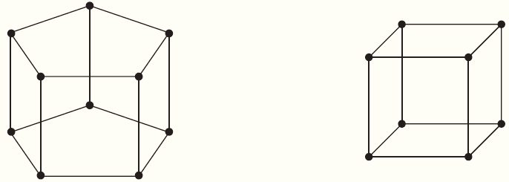
20.
共有27枝膠棒和18粒膠珠。
上圖的兩個角柱由長度相同的膠棒及膠珠組成，
用所有膠棒和膠珠，最多可組成四角錐多少個？
A. 2 B. 3
C. 4 D. 5
[2分]
8條稜
5個頂點
27÷8 = 3(個)…3(枝)
18÷5 = 3(個)…3(粒)
最多可組成3個四角錐。

Slide 25
21.
天樂參加25km單車比賽。他首先以30km/h的平
均速率騎行了22分鐘。由於下雨，他再騎行5km
便停下來。在那時，他的位置到終點的路程是多
少？
A. 14km B. 11km
C. 9km D. 2km
[2分]
25km
起點
終點
30km/h
5km
？km
他的位置到終點的路程是
22分鐘
30×
22
60
25－11－5
路程 = 速率×時間
= 11(km)
= 9(km)

Slide 26
22.
迪奇有一條長120cm的繩子，他用部分繩子圍了
一個邊長8cm的正方形後，用餘下的繩子圍成一
個闊16cm的長方形。這個長方形的長是多少？
A. 28cm B. 14cm
C. 12cm D. 8cm
[2分]
正方形的周界＋長方形的周界 = 120cm
8×4
= 32
120－32
= 88
長方形的長 = 周界÷2－闊
長方形的長是：
88÷2
－16
= 28(cm)

Slide 27
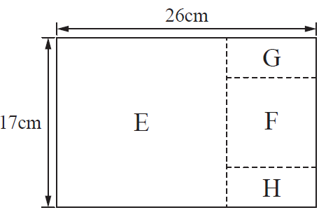
9cm
9cm
(17－9)÷2
= 4(cm)
17cm
26－17
= 9(cm)
23.
上圖中，E和F是兩個大小不同的正方形，而G和
H是兩個大小相同的長方形。H的面積是多少？
A. 36cm² B. 72cm²
C. 81cm² D. 442cm²
H的面積是：
[2分]
9×4
= 36(cm²)

Slide 28
24.
下圖中，的士以平均速率50km/h由L店直接前往N店。同一時間，貨車從L店出發，經M店前往N
店。它們同時到達N店，貨車的平均速率是多少？
A. 1.4km/h
B. 50km/h
C. 65km/h
D. 127.4km/h
的士
70km
L
N
貨車
[2分]
54km
37km
兩車所用的時間相同。
M
 | 路程 | 平均速率 | 時間
的士
貨車
70km
50km/h
1.4h
時間 = 路程÷速率
91km
65km/h
1.4h
速率 = 路程÷時間
70÷50
= 1.4(h)
54＋37 = 91
91÷1.4
= 65(km/h)

Slide 29
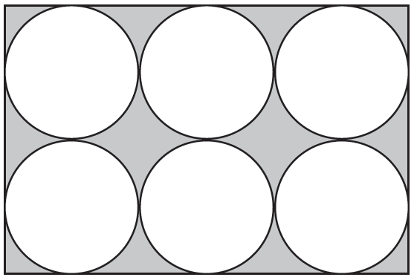

直徑 = 圓周÷π
每個圓的圓周是
(264÷6)cm。
25.
小志把6個大小相同的圓放在一個長方形上，
如上圖所示。如果這6個圓的圓周共長264cm，
長方形的長是多少？(取π為 )
22
7
每個圓的直徑是
22
7
A. 7cm
B. 21cm
C. 42cm
D. 84cm
長方形的長
= 3條圓的直徑的長度
264÷6÷
= 14(cm)
逆向運用圓周的公式求圓的直徑。
[2分]
長方形的長是：
14×3
= 42(cm)

Slide 30
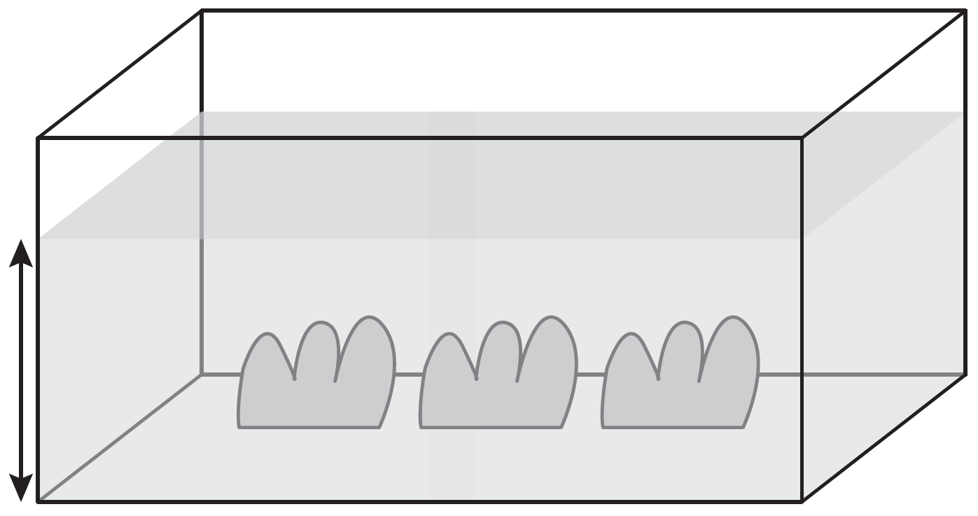
26.
靜文從上圖的容器內取出三座體積相同的假山後，
水位下降了4.5cm。每座假山的體積是多少？
A. 6384cm³
B. 2394cm³
C. 1596cm³
D. 798cm³
12cm
14cm
[2分]
38cm
三座假山的總體積 = 下降的水的體積
三座假山的總體積是
每座假山的體積是
38×14×4.5
2394÷3
= 2394(cm³)
= 798(cm³)

Slide 31
27.
某學校過去十二年中一的學生人數
400
350
325
300
學生人數
250
200
150
2024年中一的學生人數是：
100
350×2－325
= 375(人)
50
0
2013
2014
2015
2016
2017
2018
2019
2020
2021
2022
2023
2024
年份
2013年至2023年中，最多中一學生的兩年的平均人數是：
校長嘗試用上圖來表示學校過去十二年中一的學
生人數，但他忘記標示2024年中一的學生人數。
如果最多中一學生的兩年的平均人數是350人，則
2024年中一的學生人數是多少人？
(325＋300)÷2 = 312.5
，不滿足題目要求。
所以中一學生最多的兩年應該是2022年和2024年。
A. 400 B. 375 C. 325 D. 300
[2分]

Slide 32
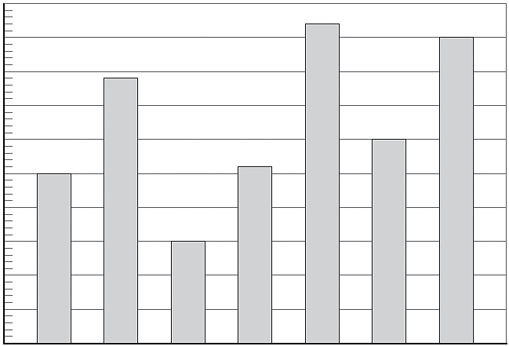
28.
上星期使用游泳池的居民人數
100
90
80
70
60
50
40
30
20
10
0
94
A. 78－50
= 28
78
B. 78－30
= 48
居民人數
60
50
52
C. 94－52
= 42
D. 94－60
= 34
30
共5小格，每小格表示2人。
星期日 星期一 星期二 星期三 星期四 星期五 星期六 星期
根據上圖，哪連續兩天使用游泳池的居民人數相差大於45？
[2分]
A. 星期日和星期一 B. 星期一和星期二
C. 星期三和星期四 D. 星期四和星期五
✗
✓
✗
✗

Slide 33
29.
某店鋪售出果醬的瓶數
橙子
10%
草莓和藍莓共
最暢銷的兩種果醬
藍莓
佔總銷量的：
30%
草莓和藍莓共售出：
是：草莓和藍莓
草莓
120×( )
25%
1－10%－25%
鳳梨
= 78
一間店鋪售出了120瓶果醬。根據以上圓形圖，最
暢銷的兩種果醬共售出了多少瓶？
A. 66 B. 72
C. 78 D. 90
[2分]

Slide 34
y
3
2y
3
30.
如果 ＋4 = 8，那麼 =？
A. 4 B. 8
C. 12 D. 24
[2分]
y
3
＋4 = 8
y
3
2y
3
2×12
3
＋4－4 = 8－4
=
= 8
y
3
= 4
y
3
×3 = 4×3
y = 12

Slide 35
(a)
子聰每星期上攝影課x小時和做兼職42小時。過去15個星期，他共用了750小時上攝影課和做兼職。他每星期上攝影課用去多少時間？(須用方程列式計算，並展示步驟) [4分]
31.
(x＋42)×15 = 750
[2分]
x = 8
[2分]
他每星期上攝影課用去8小時。
每星期上攝影課和做兼職用的時間×星期個數 = 共用的時間
x＋42
15
750

Slide 36
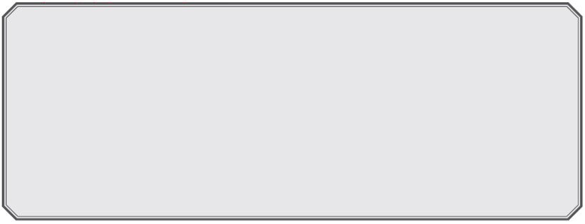
31. (b)
子聰每星期的兼職工資是$3350。他認為自己
每星期的兼職工資中將有多於$400會用於購
買攝影書籍。你同意嗎？試解釋。[4分]
購買攝影書籍計劃
從每星期的兼職工資減去$2400後，子聰將餘下的兼
職工資的40%用於購買攝影書籍。
(3350－2400)
×40%
= 380
餘下的兼職工資
用於購買攝影書籍的兼職工資

Slide 37
31. (b)
子聰每星期的兼職工資是$3350。他認為自己
每星期的兼職工資中將有多於$400會用於購
買攝影書籍。你同意嗎？試解釋。[4分]
(3350－2400)×40%= 380
[2分]
因為
* 同意 / 不同意 (*圈出答案)
子聰每星期的兼職工資中只有$380
會用於購買攝影書籍，少於$400。
[1分]
(其他合理解釋也可接受)
[1分]

Slide 38
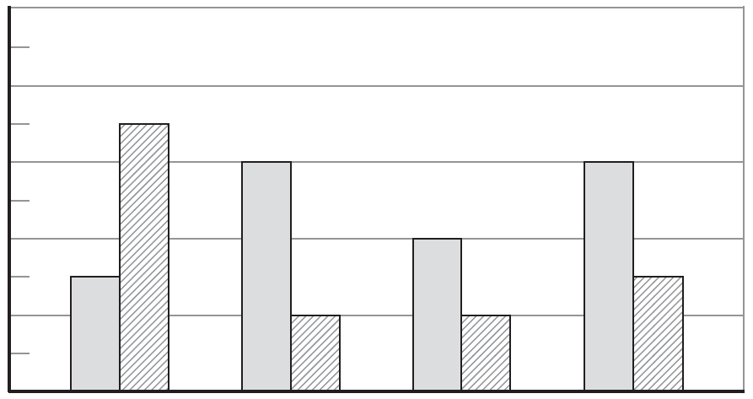
32.
下圖顯示報名參加各級編程課程的人數。
報名參加各級編程課程的人數
500
400
300
200
100
0
A級：
150＋350 = 500
男性
B級：
300＋100 = 400
350
女性
人數
300
300
C級：
200
200＋100 = 300
150
150
100
100
D級：
300＋150 = 450
A級 B級 C級 D級 等級
(a)
哪個等級的報名人數最多？共有多少人報名？(只須寫出答案) [2分]
A
500
級的報名人數最多，共有 人
報名。
[2分]

Slide 39
32.
報名參加各級編程課程的人數
500
400
300
200
100
0
A級的女性人數原先比男性多，不滿足題目要求。
男性
C級多150名女性報名後，變爲較多，滿足題目要求。
B級多150名女性報名後，沒有變爲較多，故不滿足。
女性
人數
D級多150名女性報名後，沒有變爲較多，故不滿足。
依次判斷每個等級是否滿足題目要求。
150
[2分]
✗
✗
✓
✗
A級 B級 C級 D級 等級
(b)
某同一等級多150名女性報名後，發現該等級
女性的報名人數，由原先比男性少，變為較多。
在答題紙上畫出代表該等級新報名人數的棒條。
[2分]

Slide 40
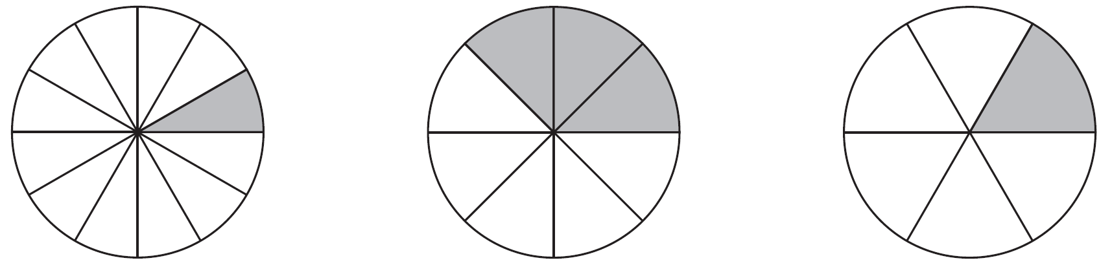
33.
麗敏買了3個大小相同的圓形蛋糕。她用不同方法等分它們，如下圖所示。
1
12
3
8
1
6
(a)
上圖陰影部分表示麗敏吃了的蛋糕，她共吃了
蛋糕多少個？ [4分]
1
12
3
8
1
6
＋
＋
[2分]
5
8
=
[2分]
5
8
她共吃了蛋糕 個。

Slide 41
33.
麗敏買了3個大小相同的圓形蛋糕。她用不同方法等分它們，如下圖所示。
(b)
每個蛋糕的原價是$168。麗敏以每個$120.5的
優惠價購買了以上蛋糕，她共節省了多少？[4分]
(168－120.5)×3
[2分]
= 142.5
[2分]
她共節省了$142.5。
每個蛋糕節省了$(168－120.5)。

Slide 42
34.
圖一的膠片是由一個正方形及四個大小和形狀相
同的梯形組合而成。敏霞利用該膠片摺成圖二的
容器。
正方形的面積 = 邊長×邊長
梯形的面積 = (上底＋下底)×高÷2
9cm
9×9
＋(4＋9)×10÷2
×4
[2分]
4cm
9cm
= 341
[2分]
10cm
膠片的面積是341cm²。
圖一
圖二
4cm
(a)
在圖一， 膠片的面積是多少？ [4分]

Slide 43
34. (b)
在圖二，這個容器的容量是240mL。如果敏霞
用這款容器去盛載2L的牛奶，她最多可盛滿容
器多少個？(只須寫出答案) [2分]
她最多可盛滿容器 個。
8
[2分]
先統一單位。
2L = 2000mL
2000÷240
= 8…80
她最多可盛滿容器8個。

Slide 44
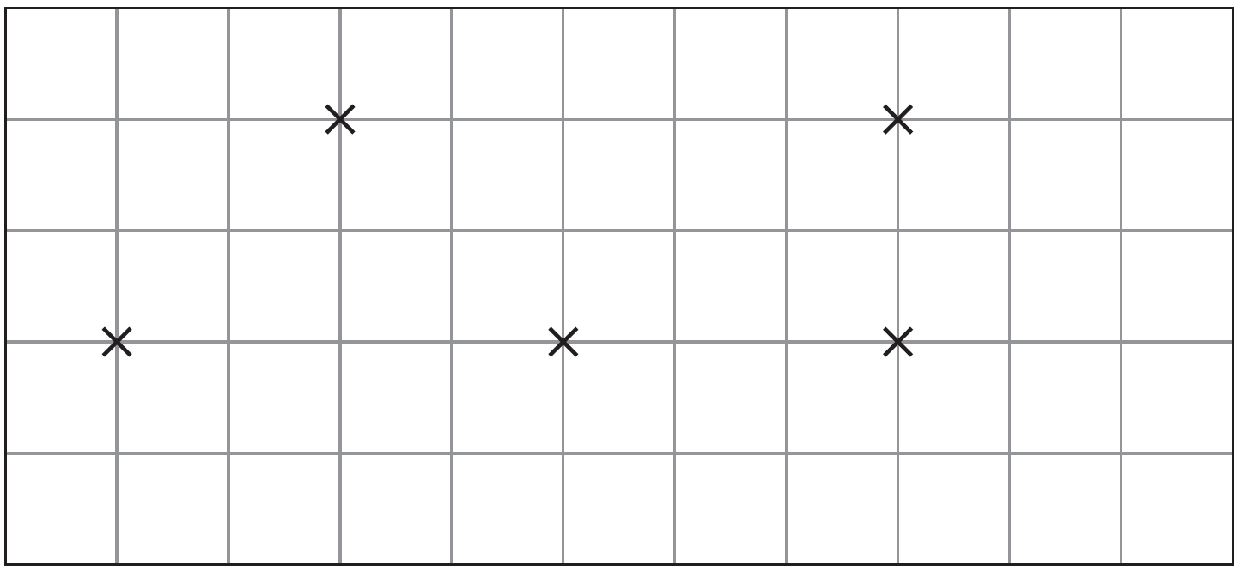
35.
機械人區在電腦區的東南方。
南
南
機械人區
小食亭
東
西
洗手間
電腦區
舞台
北
(a)
小食亭在舞台的南方。機械人區在電腦區的
哪一方？(只須寫出答案) [2分]
東南
機械人區在電腦區的 方。
[2分]

Slide 45
共有7人。
35. (b)
心怡和6位朋友到小食亭購買咖啡。如果每人
購買一瓶售價是$16.8的咖啡，他們共須付款
多少？(只須寫出答案) [4分]
16.8
×7
須付的款項 = 售價×數量
[2分]
= 117.6
[2分]
他們共須付款$117.6。

Slide 46
35. (c)
瑞明在機械人區獲得一張抽獎券。抽獎券的編號是一個兩位數。該數是14的倍數且可以被5整除。抽獎券的編號是多少？(只須寫出答案)
[2分]
70
抽獎券的編號是 。
[2分]
14的倍數是：
14，28，42，56，70，84，98，112……
✓
個位數字是0或5的數能被5 整除。

Slide 47
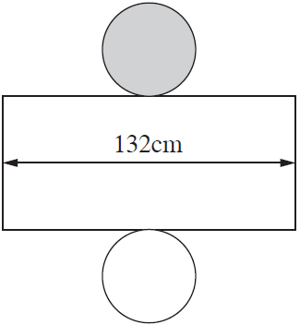
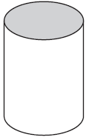
36.
圖一是圖二的摺紙圖樣。
長方形的長 = 圓周
圖二
圖一
(a)
22
7
灰色圓的半徑是多少？(取π為 ) [4分]
22
7
132÷ ÷2
半徑 = 圓周÷π÷2
[2分]
= 21
[2分]
灰色圓的半徑是21cm。

Slide 48
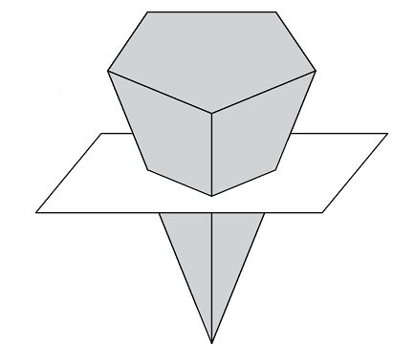
36. (b)
圖三
圖三所示，五角錐被切出一個平行於底的截面。這個截面是什麼形狀？它的形狀和大小是否與底相同？(只須寫出答案) [2分]
五邊形
這個截面是 ，它的形狀與底
* 相同 / 不同，和大小與底 * 相同 / 不同。
(*圈出答案)
[2分]

Slide 49
全卷完

